Slide 1


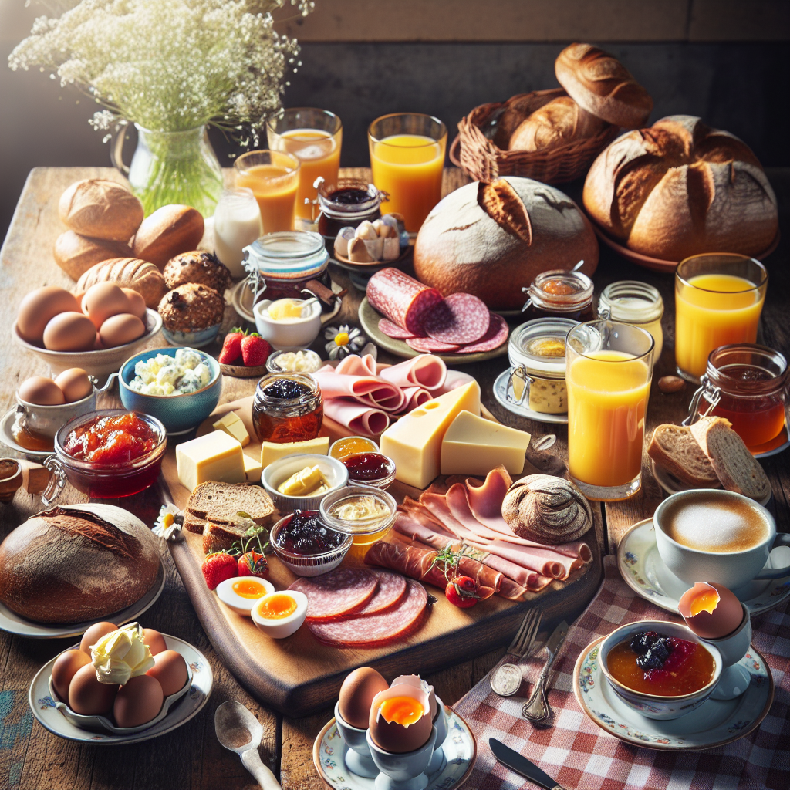



Woran erkennst du, dass das folgende Bild KI-generiert ist?
Blitzlicht – Regeln
Spontan – erste Antwort zählt
Reihum – alle nacheinander
Wertfrei – jede Antwort gilt
Zeit: max. 5 Sekunden/Person
Kapitel 2.1 | Chancen und Herausforderungen

Slide 2
Wie könnte der zugehörige Prompt lauten?
Blitzlicht – Regeln
Spontan – erste Antwort zählt
Reihum – alle nacheinander
Wertfrei – jede Antwort gilt
Zeit: max. 5 Sekunden/Person
Kapitel 2.1 | Chancen und Herausforderungen

Slide 3



Überlege: Warum gibt das KI-Programm in den zwei Beispielen falsche Ergebnisse aus?
Think – Pair – Share
THINK
PAIR
SHARE
1 min
1 min
5 min
Still nachdenken.
Eigene Ideen sammeln.
Kein Reden!
Mit Partner diskutieren.
Ideen austauschen.
Gemeinsam denken!
Ergebnisse präsentieren.
Verschiedene Meinungen.
Aktiv zuhören!
7
Kapitel 2.1 | Chancen und Herausforderungen

Slide 4


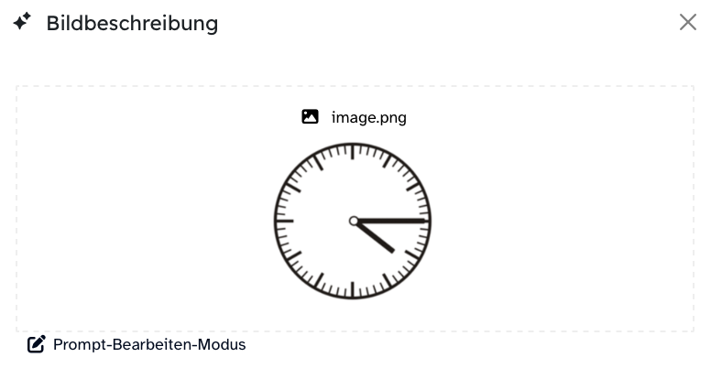
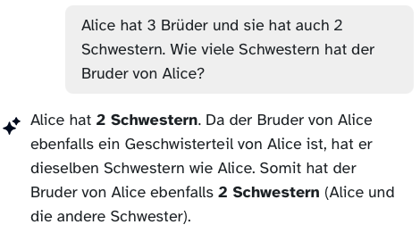
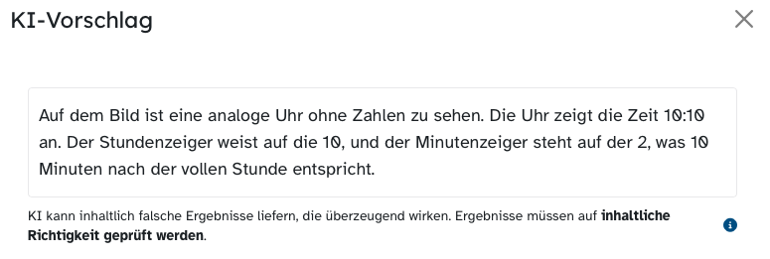
Überlege: Warum gibt das KI-Programm in den zwei Beispielen falsche Ergebnisse aus?
Kapitel 2.1 | Chancen und Herausforderungen

Slide 5
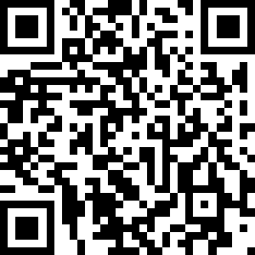
2.1 Chancen und Herausforderungen
20

Slide 6



Betrachte die Plakatentwürfe!
Erstelle ein eigenes Plakat mit der vorgegebenen Leitfrage!
Poster – Challenge mit Gallery Walk
PLANEN
GESTALTEN
GALLERY WALK
Idee für eine Abbildung überlegen.
Kreativ sein.
Aussagekräftigen Prompt formulieren.
Präsentieren.
Feedback geben.
> 90
Kapitel 2.1 | Chancen und Herausforderungen
Notes:
Thema Fake News (wie S. 50 Gesamt-PDF)

